Slide 1
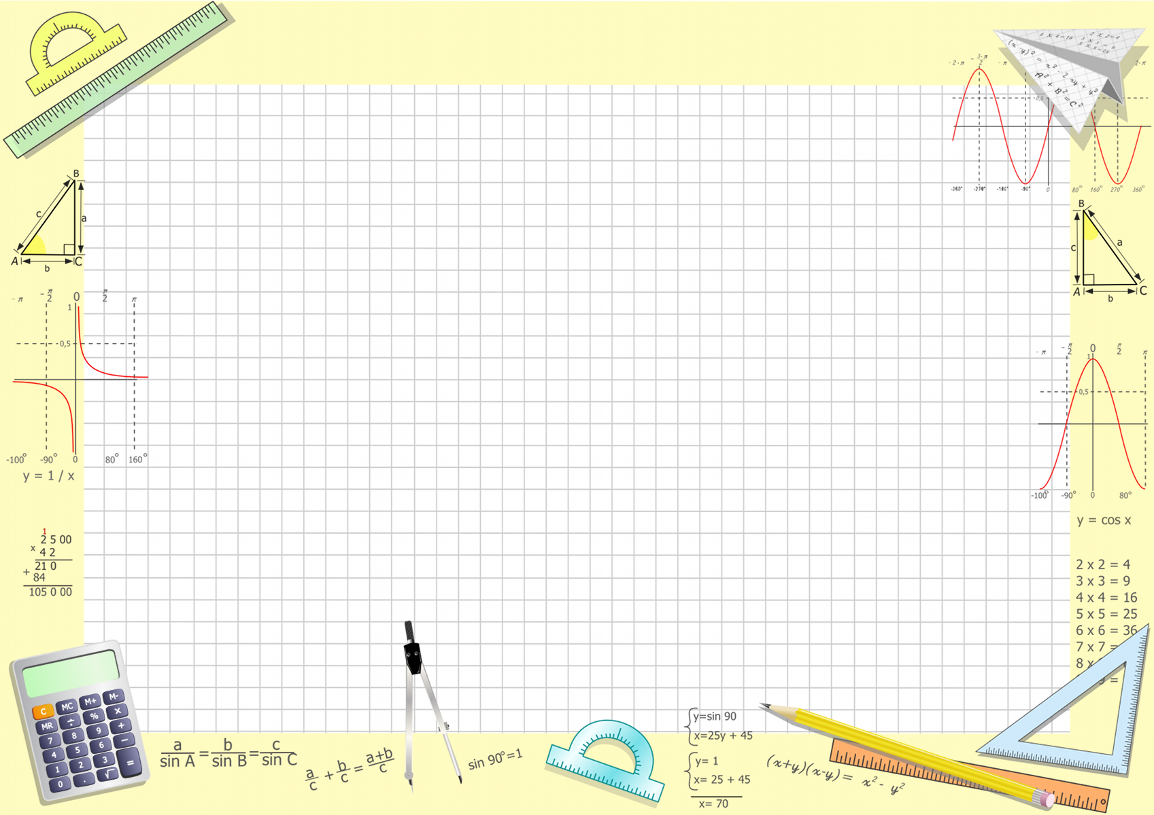
Умножение обыкновенных дробей.
Решение текстовых задач, содержащих обыкновенные дроби.

Slide 2
Девиз урока:
«Считай несчастным тот день или тот час, в который ты не усвоил ничего нового и ничего не прибавил к своему образованию»
(Я.А. Коменский)

Slide 3
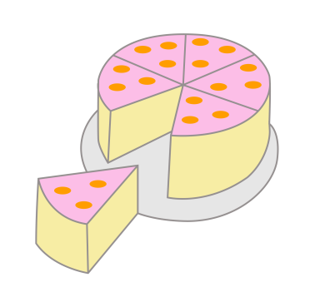
Разминка «Вопрос- ответ»
1. Что у дроби означает знаменатель?
2. Что означает числитель?
3. Какая дробь называется правильной?
4. Неправильная дробь это - …
5. Как сравнить дробь с равными знаменателями?
6. Как сравнить дробь с разными числителями?
7. Что значить сократить дробь?

Slide 4
заполните пропуски
Что бы умножить обыкновенную дробь на натуральное число, надо её ……………………
умножить на это ……………………., а ………………………….оставить без изменения.

Slide 5
заполните пропуски
Произведение двух дробей есть………, числитель которой равен произведению ………………………, а знаменатель произведению
………...........................этих дробей.

Slide 7
Математический диктант

Slide 8
Ответы
на математический диктант

Slide 9
Оцените себя
Оценка «5», если 7-8 правильных ответов
Оценка «4», если 6 правильных ответов
Оценка «3», если 5 правильных ответов
Если меньше 5 правильных ответов, не справился с заданием

Slide 10
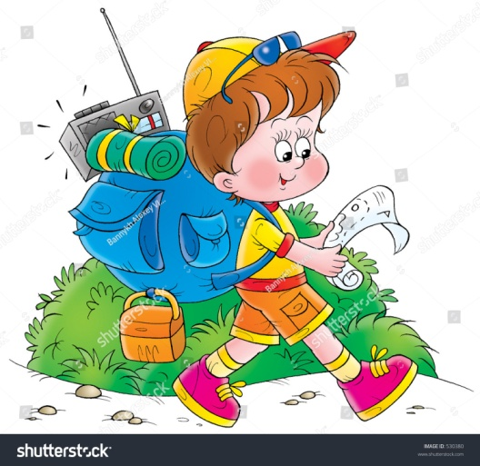
В первый день турист прошёл пять четырнадцатых всего пути, а во второй день семь четырнадцатых всего пути. Известно, что за эти два дня турист прошёл 36 км. Сколько всего километров составляет путь туриста?
Решите задачу

Slide 11
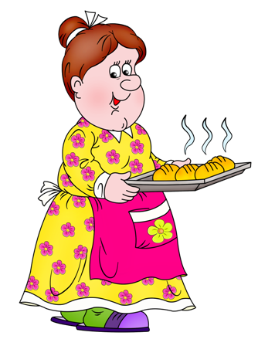
Решите задачу
Бабушка напекла пирожков.
За завтраком члены семьи съели три пятых всех пирожков. В обед доели оставшиеся 12 пирожков. Сколько пирожков испекла бабушка?

Slide 12
ФИЗКУЛЬТ МИНУТКА
А теперь ребята встали!
Быстро руки вверх подняли,
В стороны, вперед, назад,
Повернулись вправо, влево,
Тихо сели – вновь за дело!

Slide 13
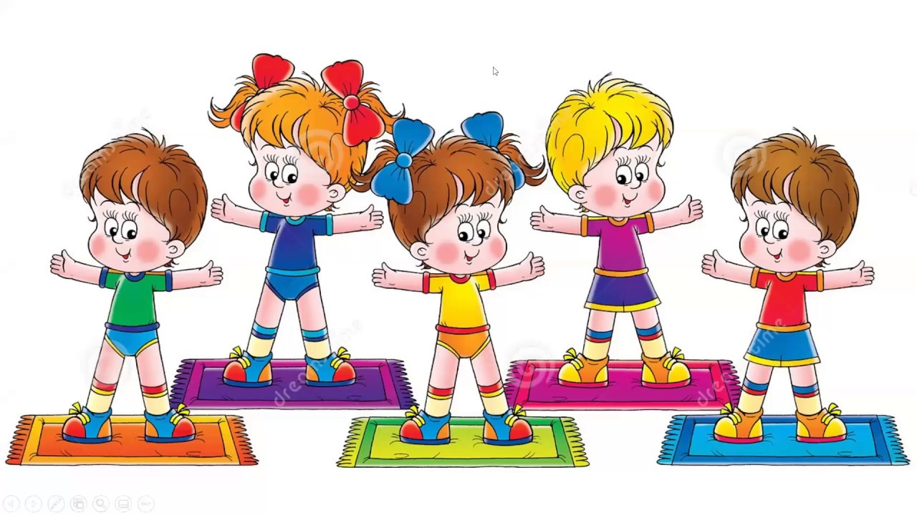
Решите задачу
В нашем классе 30 человек.
На уроке физкультуры по уважительной причине отсутствует одна пятая класса. Сколько обучающихся присутствует на уроке физкультуры?.

Slide 14
Решите задачу
Найдите площадь и периметр прямоугольника, если ширина равна четыре пятнадцатых дециметра, а длина на три пятнадцатых больше, чем ширина.
S-?
P- ?

Slide 15
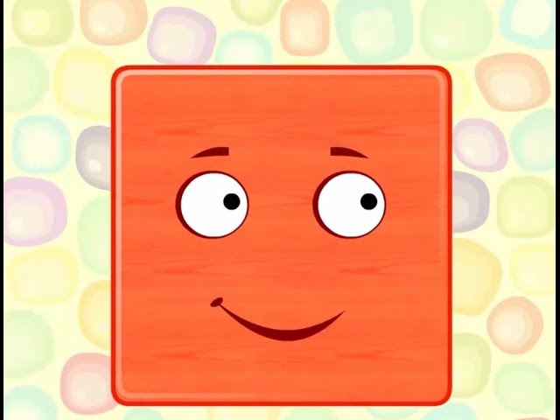
Решите задачу
Найдите площадь и периметр квадрата со стороной пять девятых метра.
S-?
Р-?

Slide 17
Рефлексия
У меня было много ошибок. Мне еще раз нужно поработать над темой
У меня возникали трудности и остались вопросы по теме.
Я доволен своей работой. У меня все получилось.

Slide 18
Домашнее задание на карточке
Решить задачу
В книге 87 страниц. Стас уже прочитал две трети всех страниц.
Сколько страниц осталось прочитать Стасу?

Slide 19
Спасибо всем за урок

